Slide 1
Основы построения сетей ЦОД

Slide 2
Задачи современных ЦОД

Slide 3
Задачи сетей ЦОД
Сеть должна строиться «на вырост»
всегда закладывайте рост не менее 50%
Высокая доступность
желательно 99.999%
Организация сервисов
встроить в МСЭ/БН в путь прохождения трафика
Мобильность хостов
часто – L2, будь оно не ладно ☺

Slide 4
Основные направления ЦОД
Аналитика и контроль
Data Center Network Assurance and Insights
Автоматизация
Data Center Network Manager
Управление SaaS инфраструктурой
Cisco Intersight
Оптимизация нагрузки
Cisco Workload Optimization Manager
Гиперконвергенция
Hyperflex

Slide 5
Основные направления ЦОД
Коммутация
Cisco Nexus под управлением ОС NX-OS
герой данного курса
Сеть ориентированная на приложения (ACI)
Сервера (вычислительные мощности)
Cisco Unified Computing System
Сеть хранения данных
Storage Area Network

Slide 6
Семейство коммутаторов Cisco Nexus
Ядро (не обязательно ЦОД, можно и МТС)
Cisco Nexus 7000/7700
Распределение
Cisco Nexus 9000
Доступ
Cisco Nexus 3000/3550
Cisco Nexus 2000*

Slide 7
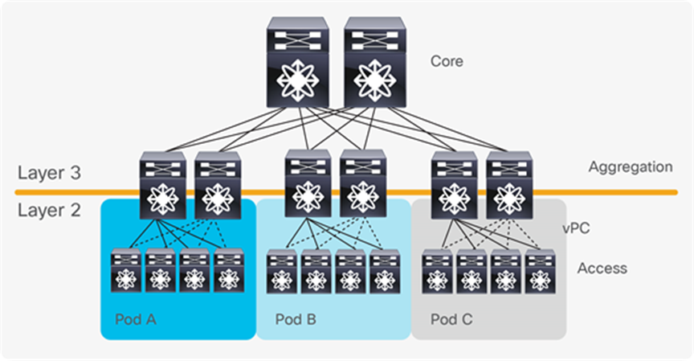
Традиционный дизайн ЦОД
Ядро
соединение уровней распределения
точка подключения к остальной сети
Распределение
L2/L3 граница
подключение МСЭ, БН и пр
Доступ
точка подключения серверов

Slide 8
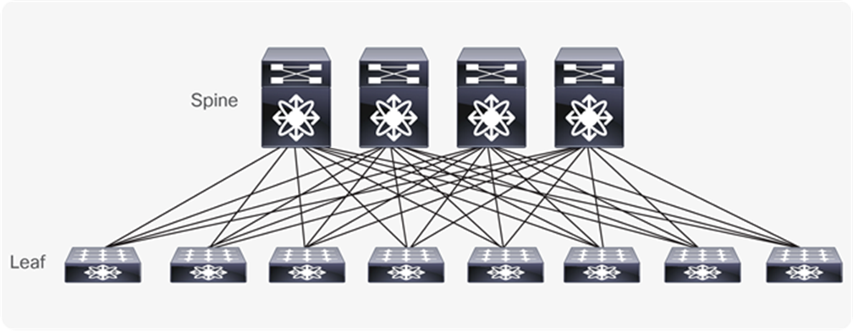
Современный дизайн ЦОД
Leaf
подключение серверов
подключение МСЭ, БН и пр
Spine
обеспечение связности между Leaf

Slide 9
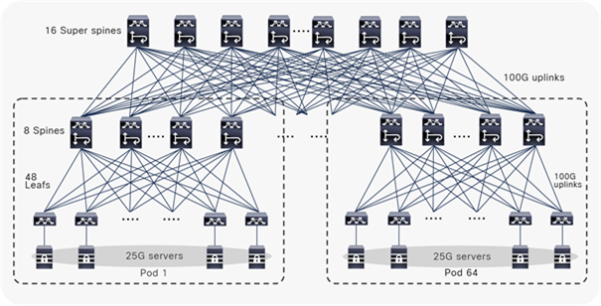
Масштабируемая сеть ЦОД

Slide 10
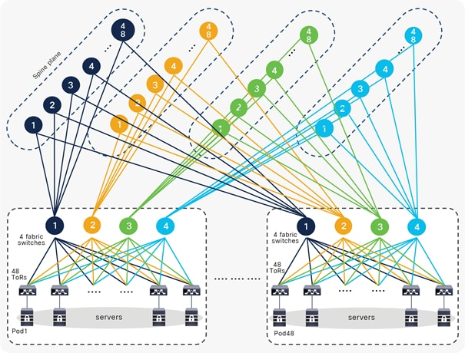
Масштабируемая сеть ЦОД

Slide 11
Архитектура Cisco Nexus 7000/7700

Slide 12
Компоненты Nexus 7000
Модуль управления (Supervisor, SUP)
Линейные карты (Line Cards, LC)
Фабрика коммутации (Fabric Module, FM)

Slide 13
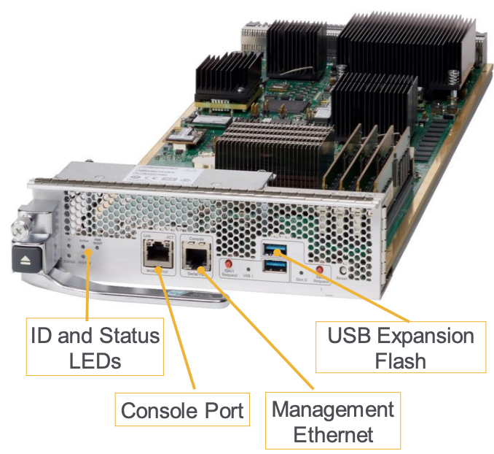
Модуль управления Supervisor
Предоставляет все функции управления и мониторинга
Подсоединяется к Fabric Module
Выступает в роли главного арбитра
Существует несколько моделей
SUP2E, SUP3

Slide 14
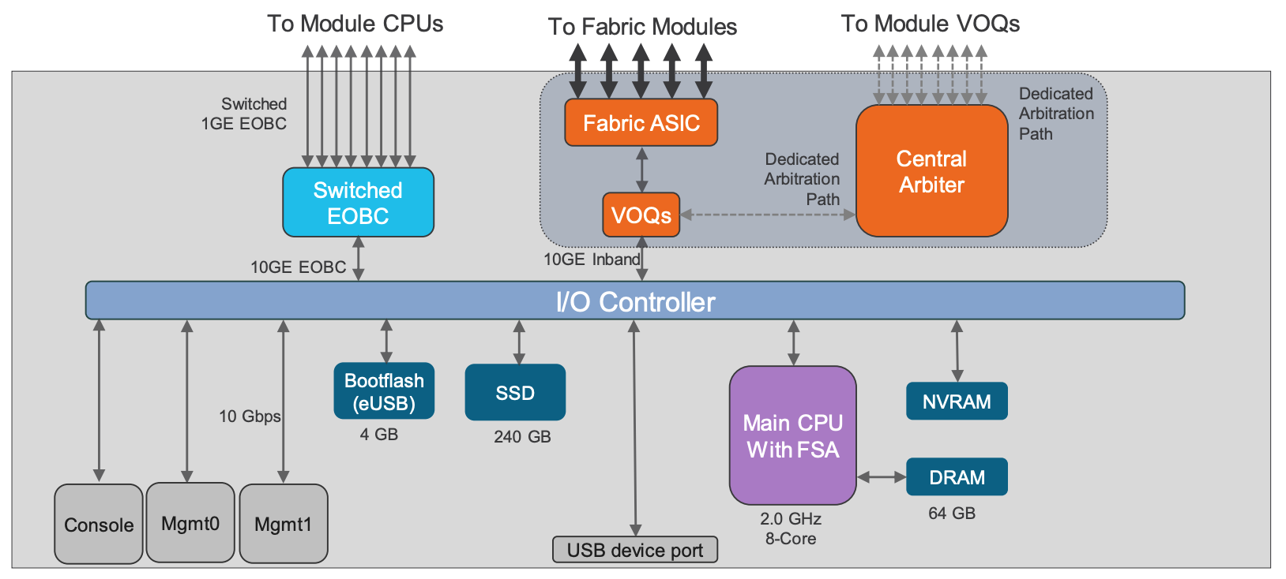
Архитектура Supervisor 3

Slide 15
Линейные карты
Глобально делятся на 2 группы: F и M
У каждой платы несколько поколений
Исторически: F = L2, M = сервисы
с приходом F3 многое поменялось ☺
Не всегда модули могут уживаться между собой в рамках одного коммутатора
Основное правило «+1/-1 поколение»
F3 может находиться с F4 или M3 в рамках одного шасси*

Slide 16
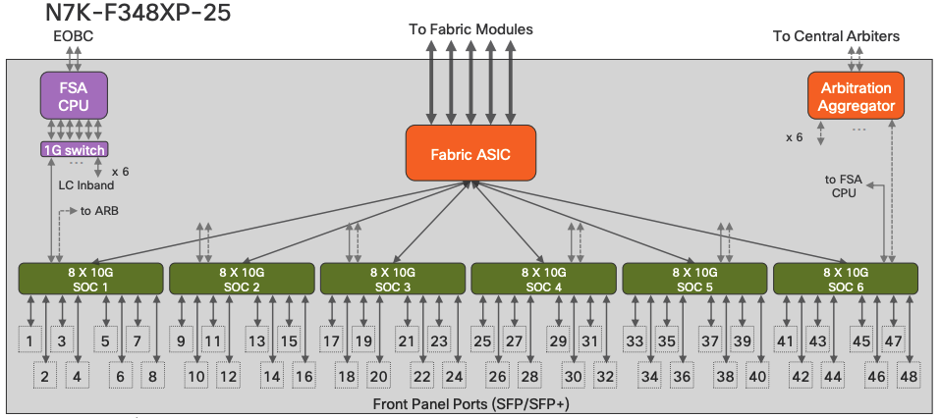
Архитектура LC

Slide 17
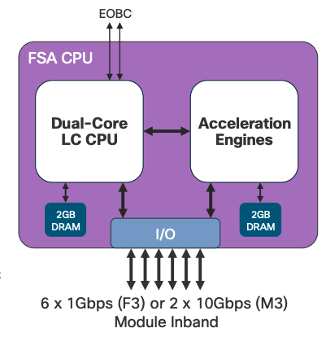
FSA для LC M3/F3
Fabric Services Accelerator
ЦПУ на линейной карте
Основные функции
BFD
15/45 мсек
250 сессий на модуль
sampled Netflow
50Kpps на модуль
запуск специфичных NXOS процессов
связность с управляющим модулем через EOBC

Slide 18
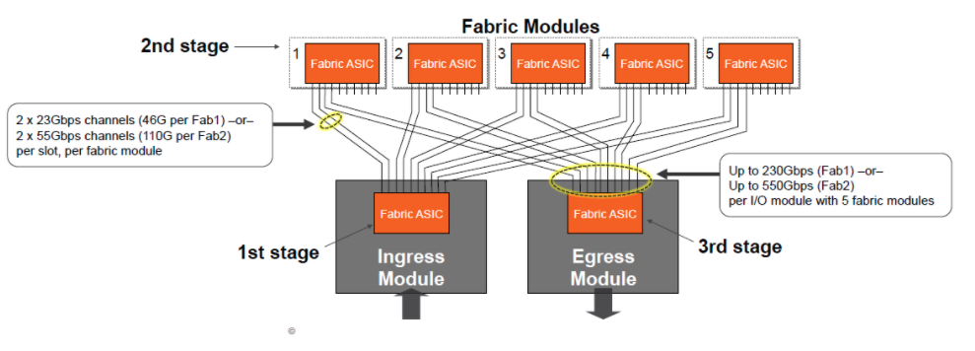
Фабрика коммутации
Предоставляет связность между LC
Чем больше модулей FM установлено, тем больше пропускная способность шасси
Доступ к фабрике контролируется арбитром с VoQ

Slide 19
Архитектура Cisco Nexus 9000

Slide 20
Основные линейки семейства
Nexus 9500 с чипами Broadcom (Trident2+)
Nexus 9500 с чипами Jericho
Nexus 9500 и Nexus 9300 с чипами Cisco Cloud Scale
решение вида Switch on Chip (SoC)
умные буфферы
DBP, AFD, DPP
телеметрия

Slide 21
Семейство Cloud Scale
LSE
1.8 Тбит
2 слайса, 9 x 100 Гбит каждый
X9700-EX, 9300-EX
LS1800FX
1 слайс, 18 х 100 Гбит
9300-FX
LS3600FX2
2 слайса, 18 х 100 Гбит каждый
9300-FX2
S6400

Slide 22
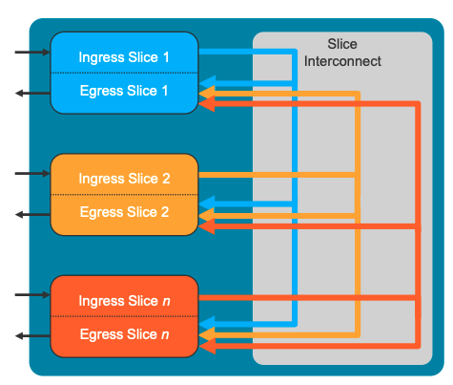
Слайс
Набор портов на одном ASIC
Взаимодействие между слайсами осуществляется через шину

Slide 23
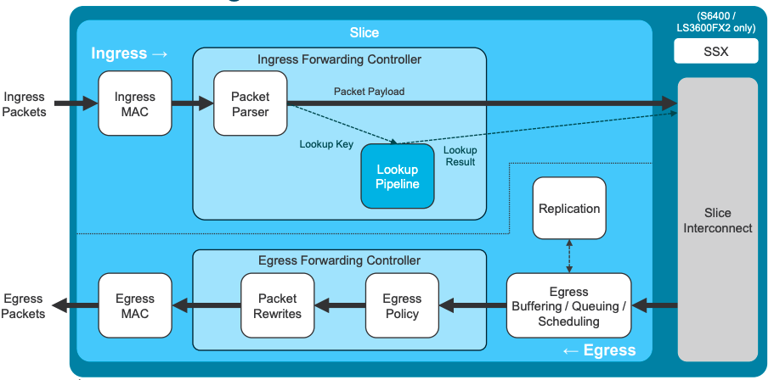
Путь пакета внутри коммутатора

Slide 24
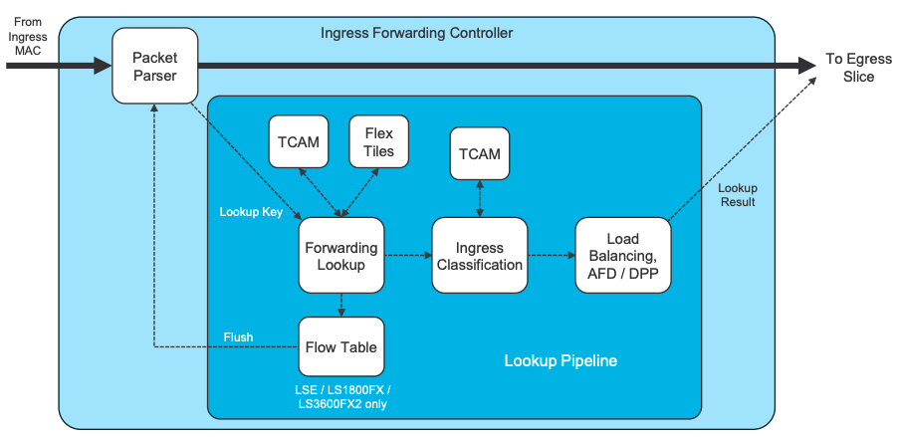
Путь пакета внутри коммутатора

Slide 25
Flex Tiles
Представляют собой пул памяти, в котором размещаются таблицы с результатами lookup
Количество таблиц отличается между ASIC-ми
Могут хранить разные сущности
IPv4/IPv6 LPM
IPv4/IPv6 HRT
IPv4/IPv6 (*,G), (S,G)
MAC
ECMP
ACI политики

Slide 26
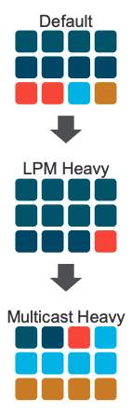
Flex Tiles
Интерфейс Cisco NX-OS предоставляет возможность менять профили распределения таблиц Flex Tiles
Для смены профиля требуется перезагрузка

Slide 27
Виртуальные контексты VDC

Slide 28
Что такое VDC?
VDC по сути предоставляет услуги L1 виртуализации
Используется для разделения функций управления, мониторинга и передачи данных
У каждого VDC
свой management plane
уникальные IP адреса
свой control plane
VLANы, VRF и пр
свой data plane
уникальный набор портов

Slide 29
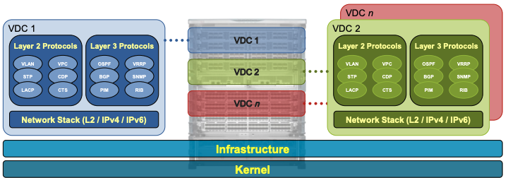
ПО с VDC

Slide 30
Что нам это даёт?
Появляется возможность из одного физического шасси организовать целую сетевую инфраструктуру ☺
первый VDC = коммутатор ядра
второй VDC = коммутатор распределения
третий VDC = коммутатор доступа
четвёртый VDC = OTV

Slide 31
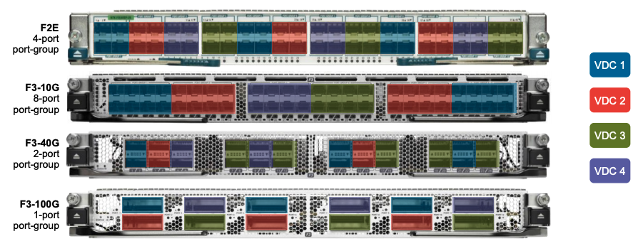
Распределение портов LC
Одна LC может быть разделена между несколькими VDC
Разделение идёт на основе портовых групп
нельзя разделить 2 порта, относящиеся к одному SoC/ASIC
Количество портов в группе зависит только от LC

Slide 32
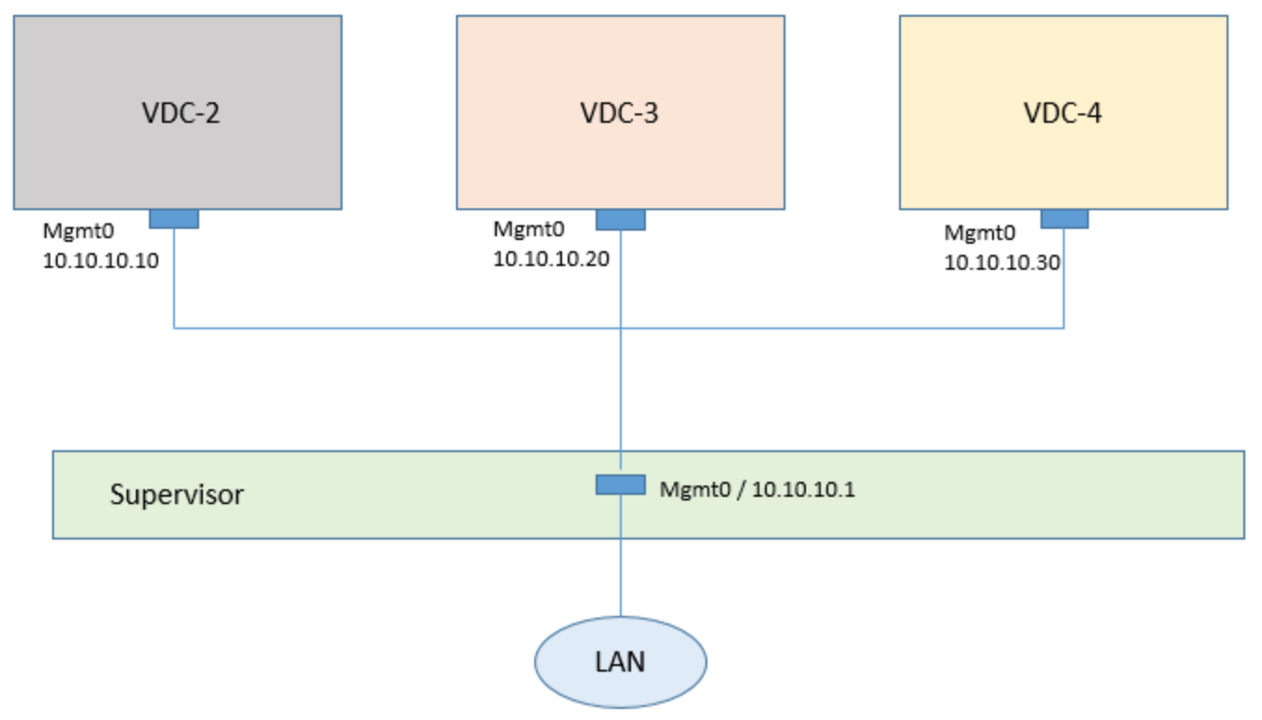
Управление VDC
Между VDC нет связности внутри шасси
Как удалённо управлять всеми созданными VDC если mgmt0 один?
Порт mgmt0 «расползается» между VDC, при этом VDC остаются изолированными

Slide 33
Все ли VDC одинаковы?
Существует несколько типов VDC:
Default
Non-default
Admin
Storage

Slide 34
Админский VDC
Используется для управления всем шасси
Может присутствовать так и отсутствовать на коммутаторе
Позволяет:
создавать и удалять VDC
ассоциировать интерфейсы LC с VDC
настраивать ограничения для VDC

Slide 35
Смотрим в консоль …

